Slide 1
حفظ 36-41

Slide 2
أن يستمع الطالب آيات المقطع استماعًا جيدًا.
أن يتلو الطالب آيات المقطع تلاوة صحيحة.
أن يحفظ الطالب آيات المقطع حفظاً متقنًا.
أن يعرف الطالب نوع السورة وعدد آياتها و موضوعها.
أن يتعرف الطالب على معاني الكلمات في المقطع المحدد.

Slide 3
موضوعها
عدد آياتها
نوعها
التذكير بالله و اليوم الآخر
46 آية
مكية

Slide 4
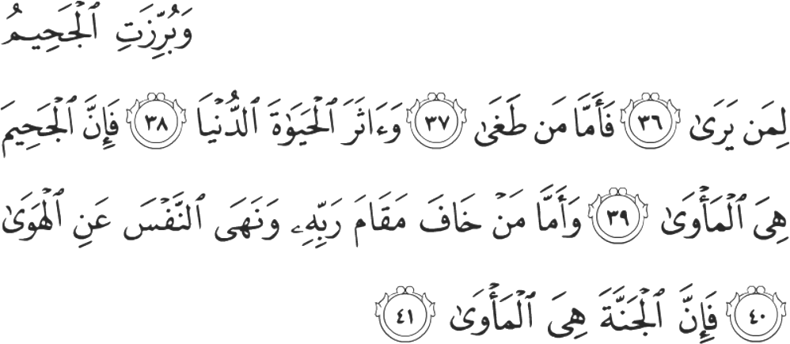

Slide 5
فأمَّا من طغى
وبرزت الجحيم لمن يرى
أي تجاوز الحد في الضلال.
وجيء بجهنم وأظهرت عيانًا لمن يبصرها.
وأمَّا من خاف مقام ربه ونهى النفس عن الهوى، فإن الجنة هي المأوى
فإن الجحيم هي المأوى
وآثر الحياة الدنيا
وأما من خاف قيامه بين يدي ربه، وكف نفسه عن اتباع ما تهواه مما حرّمه الله، فإن الجنة هي مستقَّره الذي يأوي إليه.
فإن النار هي مستقرّه الذي يأوي إليه.
فضل حياة الدنيا على الآخرة.

